Slide 1
БЮДЖЕТ ДЛЯ ГРАЖДАН
Отчет об исполнении бюджета
Новоселовского сельского поселения Симферопольского района Республики Крым
за 2017 год

Slide 2
Уважаемые жители с. Новоселовка!
Представляем вашему вниманию Отчет об исполнении бюджета Новоселовского сельского поселения Симферопольского района Республики Крым за 2017 год в рамках проекта «Бюджет для граждан».
«Бюджет для граждан» предназначен, прежде всего, для жителей, не обладающих специальными знаниями в сфере бюджетного законодательства. Информация, представленная в данной презентации, знакомит жителей с основными характеристиками бюджета поселения и результатами его исполнения за 2017 год.
Надеемся, что представление бюджета и бюджетного процесса в понятной для жителей форме повысит уровень общественного участия граждан в бюджетном процессе Новоселовского сельского поселения Симферопольского района Республики Крым

Slide 3
Основные показатели
Бюджет муниципального образования Новоселовское сельское поселение Симферопольского района Республики Крым на 2017 год утвержден решением 26 сессии 01 созыва Новоселовского сельского совета от 31.12.2016 г. № 168/16 по доходам на 2017 год в сумме 4 311,1тыс. руб., по расходам на 2017 год в сумме 4 311,1 тыс. руб.
Изменения в решение о бюджете муниципального образования Новоселовское сельское поселение Симферопольского района Республики Крым за отчетный период вносились 2 раза в соответствии с Положением о бюджетном процессе муниципального образования Новоселовское сельское поселение Симферопольского района Республики Крым .
Уточненный план 2017 года составляет по доходам – 14987,43 тыс. руб., по расходам – 15 148,3тыс. руб. Плановый дефицит бюджета покрывается за счет остатка средств на счете Новоселовского сельского поселения , сложившегося на 01 января 2017 г. в размере 160,89 тыс. рублей.
По состоянию на 01 января 2018 года план по доходам исполнен в сумме 15134,31 тыс. руб., что составляет 100,98 % от планового показателя; исполнение по расходам –15069,64 тыс. руб., что составляет 99,5 % от плана.
Дефицит по итогам исполнения за 2017 год составил 225,6 тыс. руб.

Slide 4

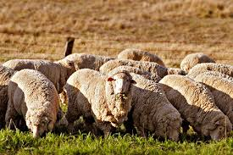


1. Налоговые доходы
Основными налоговыми источниками бюджета муниципального образования Новоселовское сельское поселение являются:
налог на доходы физических лиц
налоги на товары (работы, услуги), реализуемые на территории Российской Федерации (акцизы)
сельскохозяйственный налог
земельный налог

Slide 5
Поступление налоговых доходов
Наименование показателя | План, тыс.руб. | Факт, тыс.руб. | % испол-нения
Налоги на прибыль, доходы | 576,7 | 727,1 | 126,1
- Налог на доходы физических лиц | 576,7 | 727,1 | 126,1
Налоги на товары (работы, услуги), реализуемые на территории Российской Федерации | 345,4 | 351,1 | 101,6
- акцизы | 345,4 | 351,1 | 101,6
Налоги на совокупный доход | 1,0 | 0,5 | 50,0
- Единый сельскохозяйственный налог | 1,0 | 0,5 | 50,0
Налоги на имущество | 25,0 | 111,4 | 445,6
- Земельный налог | 25,0 | 111,4 | 445,6
Государственная пошлина | 5,0 | 8,7 | 174,0
Государственная пошлина за совершение нотариальных действий | 5,0 | 8,7 | 174,0
ВСЕГО | 953,1 | 1198,8 | 125,8

Slide 6
Распределение налоговых доходов

Slide 7

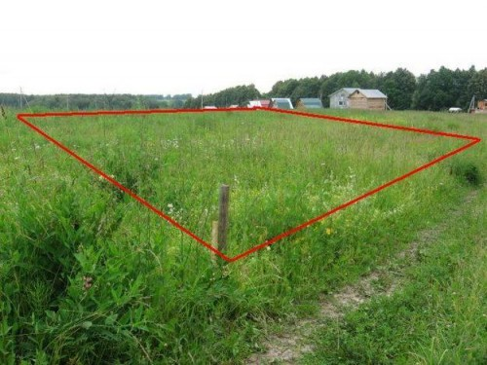


2. Неналоговые доходы
Неналоговые доходы бюджета Новоселовского сельского поселения состоят из следующих поступлений:
доходы от использования имущества:
- арендная плата за земельные участки
- арендная плата от сдачи в аренду имущества

Slide 8
Поступление неналоговых доходов
Наименование показателя | План, тыс.руб. | Факт, тыс.руб. | % исполнения
Доходы, получаемые в виде арендной платы, а также средства от продажи права на заключение договоров аренды за земли, находящиеся в собственности сельских поселений (за исключением земельных участков муниципальных бюджетных и автономных учреждений) | 218,0 | 173,9 | 79,8
Доходы от сдачи в аренду имущества, находящегося в оперативном управлении органов управления сельских поселений и созданных ими учреждений (за исключением имущества муниципальных бюджетных и автономных учреждений) | 89,0 | 89,5 | 100,5
ВСЕГО | 307,0 | 263,4 | 85,8

Slide 9
Распределение неналоговых доходов

Slide 10
Анализ исполнения плана по налоговым и неналоговым доходам бюджета Новоселовского сельского поселения за 2017 год

Slide 11



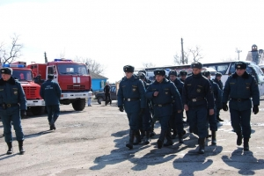
3. Безвозмездные поступления
В доход бюджета Новоселовского сельского поселения, кроме налоговых и неналоговых платежей , включаются безвозмездные поступления из бюджетов другого уровня :
дотации бюджетам бюджетной системы Российской Федерации
субсидии бюджетам бюджетной системы Российской Федерации (межбюджетные субсидии)
субвенции бюджетам бюджетной системы Российской Федерации

Slide 12
Доходы от безвозмездных поступлений
Наименование показателя | План, тыс.руб. | Факт, тыс. руб. | % исполнения
Дотации бюджетам бюджетной системы Российской Федерации | 5618,2 | 5618,2 | 100
Дотации на выравнивание бюджетной обеспеченности | 3053,2 | 3053,2 | 100
Дотации бюджетам на поддержку мер по обеспечению сбалансированности бюджетов | 2565,0 | 2565,0 | 100
Субсидии бюджетам бюджетной системы Российской Федерации (межбюджетные субсидии) | 8034,5 | 8034,5 | 100
Субсидии бюджетам сельских поселений на строительство, модернизацию, ремонт и содержание автомобильных дорог общего пользования, в том числе дорог в поселениях (за исключением автомобильных дорог федерального значения) | 1214,3 | 1214,3 | 100
Субсидии бюджету муниципального образования Новоселовского сельского поселения Симферопольского района Республики Крым на капитальный ремонт объектов муниципальной собственности, приобретение движимого имущества в муниципальную собственность в рамках реализации непрограммных мероприятий "Капитальные расходы" | 6820,2 | 6820,2 | 100
Субвенции бюджетам бюджетной системы Российской Федерации | 74,6 | 19,4 | 26,0
Субвенция бюджетам сельских поселений на выполнение передаваемых полномочий субъектов РФ в сфере административной ответственности | 0,7 | 0,7 | 100
Субвенции бюджетам сельских поселений на осуществление первичного воинского учета на территориях, где отсутствуют военные комиссариаты | 73,9 | 18,6 | 25,2
ВСЕГО | 13727,3 | 13672,1 | 99,6

Slide 13
Распределение безвозмездных поступлений

Slide 14
Анализ поступления доходов в бюджет Новоселовского сельского поселения за 2017 год

Slide 15
4. Расходы

Slide 16
Осуществление расходов по разделам
Рз | Наименование показателя | План, тыс.руб. | Факт тыс.руб. | % исполне-ния | Удельный вес, %
1 | 2 | 3 | 4 | 5 | 6
0100 | Общегосударственные вопросы | 2448,8 | 2435,6 | 99,5 | 16,2
0200 | Национальная оборона | 73,9 | 18,7 | 25,2 | 0,1
0400 | Национальная экономика | 3059,8 | 3050,0 | 99,4 | 20,3
0500 | Жилищно-коммунальное хозяйство | 7608,1 | 7607,6 | 99,9 | 50,5
0800 | Культура | 1957,7 | 1957,7 | 100,0 | 12,9
 | Всего | 15148,3 | 15069,6 | 99,5 | 100,0

Slide 17
Распределение расходов по разделам за 2017 год

Slide 18
Отчет о реализации муниципальных программ за 2017 год
N | Наименование муниципальной программы | План | Факт | % исполнения
1 | 2 | 3 | 4 | 5
1 | Муниципальная программа «Совершенствование местного самоуправления в администрации Новоселовского сельского поселения Симферопольского района Республики Крым на 2017 год» | 2446,1 | 2434,9 | 99,5
2 | «Муниципальная программа по передаче части полномочий в сфере культуры Новоселовского сельского поселения на 2017 год» | 1957,7 | 1957,7 | 100,0
 | ВСЕГО | 4403,8 | 4392,6 | 99,7

Slide 19
Заключение
В целом, показатели по расходам отчета об исполнении бюджета Новоселовского сельского поселения за 2017 год к уровню 2016 года составили 119,5 %.
В течение всего года выплата заработной платы производилась без задержек, оплата коммунальных услуг, социальных выплат, муниципального заказа осуществлялась своевременно и в полном объеме согласно бюджетной росписи.
Просроченная кредиторская задолженность по состоянию на 01.01.2018 года отсутствует.

Slide 20
СПАСИБО
ЗА ВНИМАНИЕ!

